Slide 1


今回のめあては
倍返し

Slide 2
８ｍの２倍は何ｍですか？
２倍する，３倍するとは？
８ｍ
８ｍ
１６ｍ
６ｍの３倍は何ｍですか？
６ｍ
６ｍ
６ｍ
１８ｍ

Slide 3
では問題です
４ｍの２倍は？
８ｍ
６Ｌの２倍は？
１２Ｌ
７ｋｍの２倍は？
１４ｋｍ
５この２倍は？
１０こ
３０円の２倍は？
６０円

Slide 4
かけ算が頭にうかべば答えがわかるね
２０点の３倍は？
６０点
３０点の３倍は？
９０点
７この３倍は？
２１こ
６この８倍は？
４８こ
１０ｇの９倍は？
９０ｇ

Slide 5
最後の問題です
３ｍの１０倍は？
３０ｍ
５ｋｍの ２倍は？
１０ｋｍ
１万円の ５倍は？
５万円
２０円の ５倍は？
１００円
２０ｇの ４倍は？
８０ｇ

Slide 6
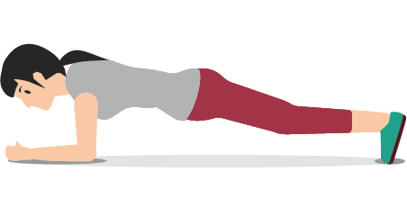
加藤さんは，うで立てふせを２０回おこないました。横山さんは，加藤さんの３倍のうで立てふせをおこないました。
横山さんは何回うで立てふせをおこないましたか？

Slide 7
加藤さんは，うで立てふせを２０回おこないました。横山さんは，加藤さんの３倍のうで立てふせをおこないました。
横山さんは何回うで立てふせをおこないましたか？
２０×３＝
６０
６０回

Slide 8
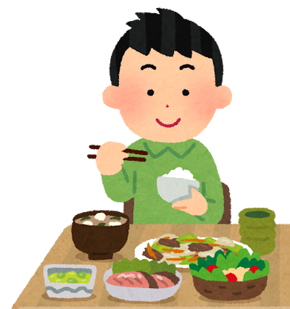
ツートムさんは，４００カロリーの食事をしました。パルキーさんは，ツートムさんの２倍のカロリーの食事をしました。
パルキーさんの食事のカロリーは何カロリーですか？

Slide 9
ツートムさんは，４００カロリーの食事をしました。パルキーさんは，ツートムさんの２倍の食事をしました。
パルキーさんの食事のカロリーは何カロリーですか？
４００×２＝
８００
８００カロリー

Slide 10
８個は２個の何倍ですか？
8の中に２がいくつあるかを考えれば良い
１
２
３
４
５
６
７
８
１倍
２倍
３倍
４倍
８÷２＝４ ２×４＝８

Slide 11
９個は３個の何倍ですか？
9の中に3がいくつあるかを考えれば良い
１
２
３
４
５
６
７
８
９
１倍
２倍
３倍
９÷３＝３ ３×３＝９

Slide 12
今度は質問のしかたが変わりました
１０個は ２個の何倍？
５倍
８個は ４個の何倍？
２倍
３０ｍは ５ｍの何倍？
６倍
３０ｍは ３ｍの何倍？
１０倍
３０ｍは ６ｍの何倍？
５倍

Slide 13
かけ算が頭にうかべば答えがわかるね
８０個は１０個の何倍？
８倍
１０個は ５個の何倍？
２倍
１５点は ５点の何倍？
３倍
２５点は ５点の何倍？
５倍
４０点は ５点の何倍？
８倍

Slide 14

校長先生は，毎朝２４ｋｍ走ります。
教頭先生は，毎朝８ｋｍ走ります。
校長先生の走るきょりは，
教頭先生の走るきょりの何倍ですか？

Slide 15
校長先生は，毎朝２４ｋｍ走ります。
教頭先生は，毎朝８ｋｍ走ります。
校長先生の走るきょりは，
教頭先生の走るきょりの何倍ですか？
２４÷８＝
３
３×８＝２４
３倍

Slide 16

大沼さんは，あめを６個，
太田さんは，あめを３０個持っています。
太田さんの持っているあめの数は，
大沼さんの持っているあめの数の何倍ですか？

Slide 17
大沼さんは，あめを６個，
井田さんは，あめを３０個持っています。
井田さんの持っているあめの数は，
大沼さんの持っているあめの数の何倍ですか？
３０÷６＝
５
５×６＝３０
５倍

Slide 18
□を４倍したら１２でした。
□はいくつですか？
□×４＝１２
□＝３
３×４＝１２が頭にうかべばOK

Slide 19
□を７倍したら３５でした。
□はいくつですか？
□×７＝３５
□＝５
５×７＝３５が頭にうかべばOK

Slide 20
にあてはまる数字を求めましょう
６Ｌ
① を３倍すると１８Ｌ
② を５倍したら２０ｇ
４ｇ
③ を２倍したら１２個
６個
④ を１０倍すると４０個
４個

Slide 21
にあてはまる数字を求めましょう
⑤ の４倍が８０点
２０点
⑥ の５倍は１０点
２点
⑦ の１０倍は７０ｍ
７ｍ
⑧ を２倍すると８ｍ
４ｍ

Slide 22
かけ算が頭にうかべば答えがわかるね
⑨ の３倍が１２円
４円
⑩ の４倍は１２円
３円
⑪ の６倍は１２ｍ
２ｍ
⑫ を２倍したら１２円
６円

Slide 23

同じアイスを３個買ったら，ぜんぶで
６０円でした。
アイス１個のねだんは，いくらですか？
６０円

Slide 24
同じアイスを３個買ったら，ぜんぶで
６０円でした。
アイス１個のねだんは，いくらですか？
６０÷３＝
２０
２×３＝６
６０円
２０円

Slide 25
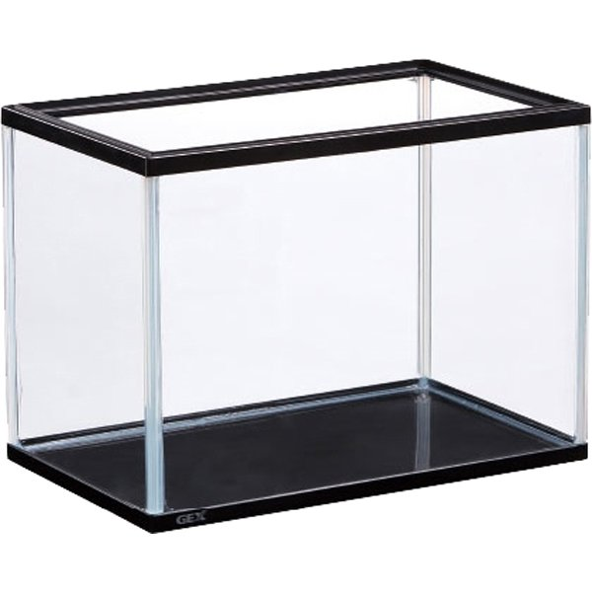

４８L入る水そうがあります。
バケツで８回水を運んだら，
水そうがいっぱいになりました。
バケツには，何Ｌの水が入りますか？
４８L

Slide 26
４８L入る水そうがあります。
バケツで８回水を運んだら，
水そうがいっぱいになりました。
バケツには，何Ｌの水が入りますか？
４８L
４８÷８＝
６
６×８＝４８
６Ｌ

Slide 27


□倍の練習問題１，２の
プリントをくばりますので
といてみましょう

Slide 28
赤色のテープは４ｍあります。
青色のテープは赤の２倍の長さがあります。
黄色のテープは青の３倍の長さがあります。
４ｍ

Slide 29
青色のテープは何ｍありますか？
４ｍ
青は赤の２倍なので
４×２＝８ ８ｍ

Slide 30

黄色のテープは何ｍですか？
青のテープをもとにして考えてみよう
４ｍ
８ｍ
青はのテープは８ｍ
黄は青の３倍なので
８×３＝２４ ２４ｍ

Slide 31
黄のテープは赤のテープの何倍ですか？
２
青は赤の 倍で
３
黄は青の 倍なので
２×３＝６
６
黄は赤の 倍になる

Slide 32

黄色のテープは何ｍですか？
赤のテープをもとにして考えてみよう
４ｍ
赤の４ｍの６倍なので
４×６＝２４
２４ｍ

Slide 33
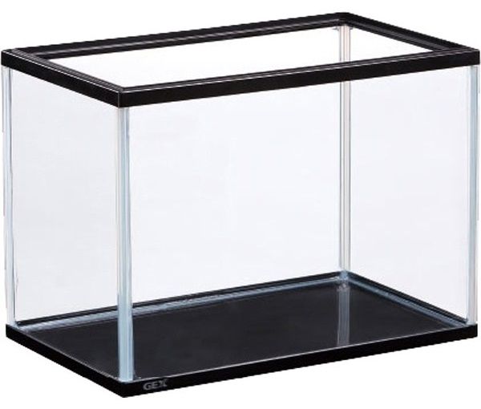
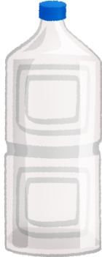
ペットボトル，バケツ，水そうがあります。
ペットボトルには水が２Lはいります。
バケツにはペットボトル４本分はいります。
水そうにはバケツ２はい分はいります。
２L
ペットボトル
バケツ
水そう

Slide 34
バケツには，何Ｌの水がはいりますか？
２Lの４倍なので
２×４＝８ ８L
水そうには，何Ｌの水がはいりますか？
８Lの２倍なので
８×２＝16 16Ｌ
２L
８L
16L

Slide 35
水そうに入る水は，ペットボトルに入る
水の量の何倍ですか？
４倍したあと，さらに２倍するので
４×２＝８ ８倍
４倍
２倍
２L

Slide 36
ペットボトルの８倍入ることを使って
水そうに入る水を求めると
２×８＝16 16Ｌ
８倍
４倍
２倍
２L
16L

Slide 37

□倍の練習問題３の
プリントをくばりますので
といてみましょう

Slide 38
図を見て答えましょう
A
B
３
Aの 倍がB
BはAの 倍
３

Slide 39
倍返し
算数の点数が倍になるといいね

